Slide 1
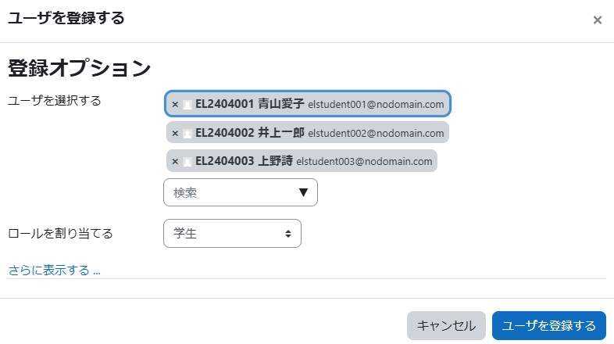
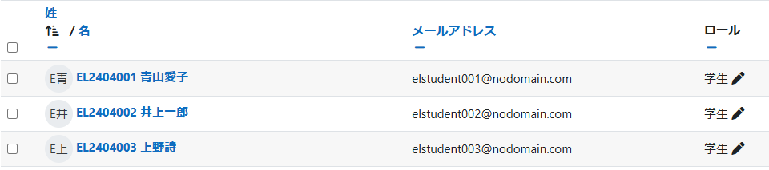
コースに受講生をエンロールする
作成したコースを受講生が利用するための受講登録のことを「エンロール」といいます。デフォルト設定の場合、教師（またはトレーナー）ロールのアカウントでも作業可能です。
コースの「参加者」タブに切り替えます。
「ユーザを登録する」をクリックします。
「ロールを割り当てる」から「学生（または学習者）」を選択します。
「ユーザを選択する」から、受講登録したいアカウントを選択し、「ユーザを登録する」をクリックします。
検索に出てこない場合は、サイト（またはテナント）にアカウントが登録されてません。
複数アカウントを選択し、まとめてエンロールも可能です。
「学生（または学習者）」としてエンロールされたことを確認して完了です。
コースに受講生をエンロールする

